Slide 1
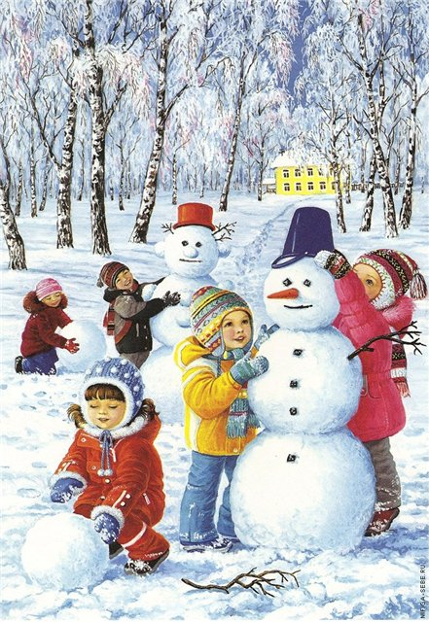
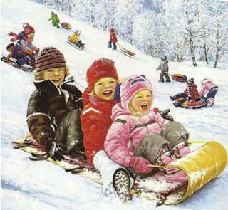
Зима в картинках.
Подготовила: воспитатель Овсянникова М.б. 1-ой младшей группы мбдоу №6 г. Конаково

Slide 2
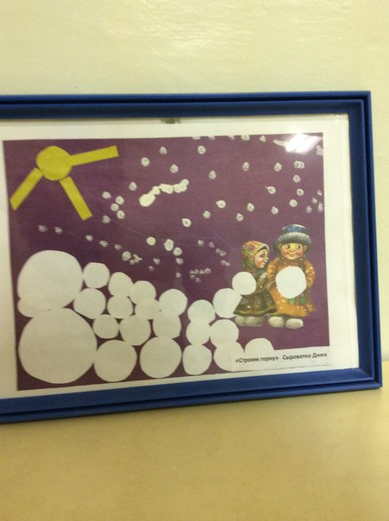
Вот зима, кругом бело.
Много снега намело.

Slide 3
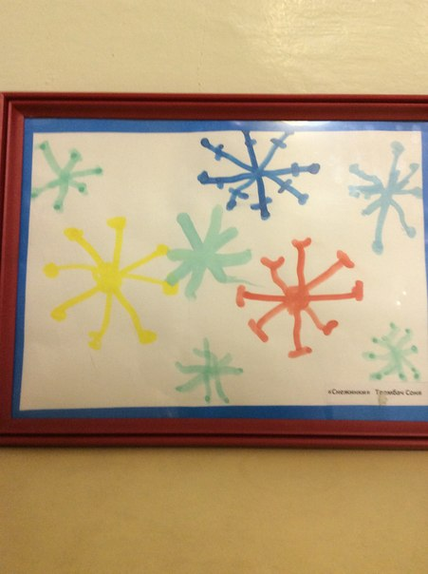
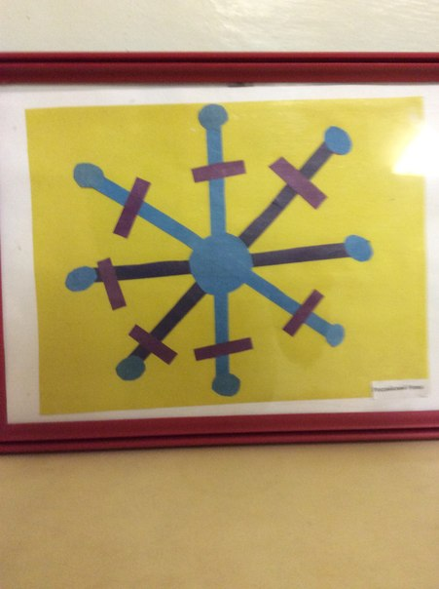
Что за звездочки такие
На руках и на пальто,
Все сквозные, вырезные
А возьмешь – вода в руке.

Slide 4
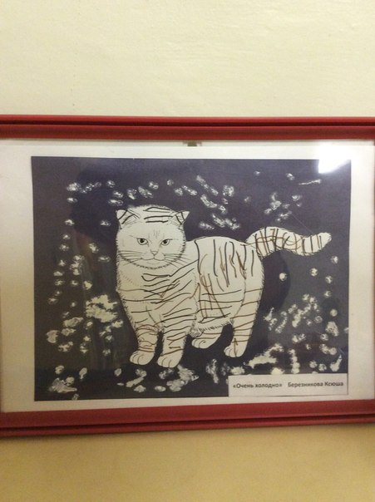
Кто мяукнул у дверей?
Открывайте поскорей.
Очень холодно зимой,
Киска просится домой.

Slide 5
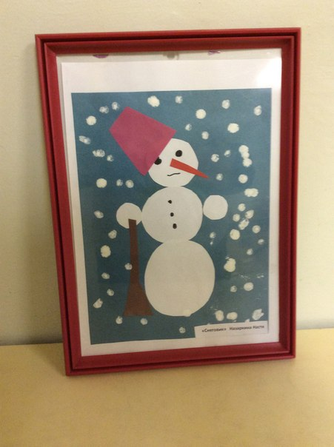
Нос морковкой
Глаза – угольки.
На голове ведерко
Мы – снеговики.

Slide 6
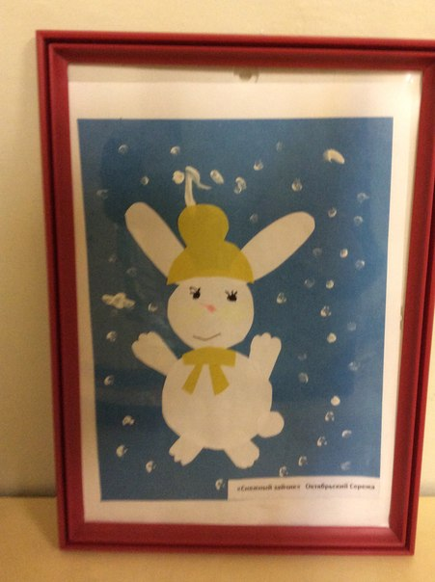
Мы слепили снежный ком,
Ушки сделали потом.
И как раз вместо глаз
Угольки нашлись для нас.
Кролик вышел как живой,
И с хвостом, и с головой.

Slide 7
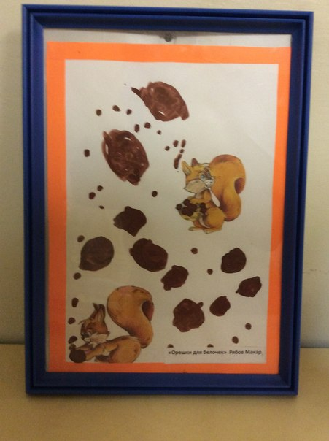
Знают мальчики,
Знают девочки,
Что орешки любит белочка.

